Slide 1
Русские народные
Праздники
Смоленщины

Slide 2
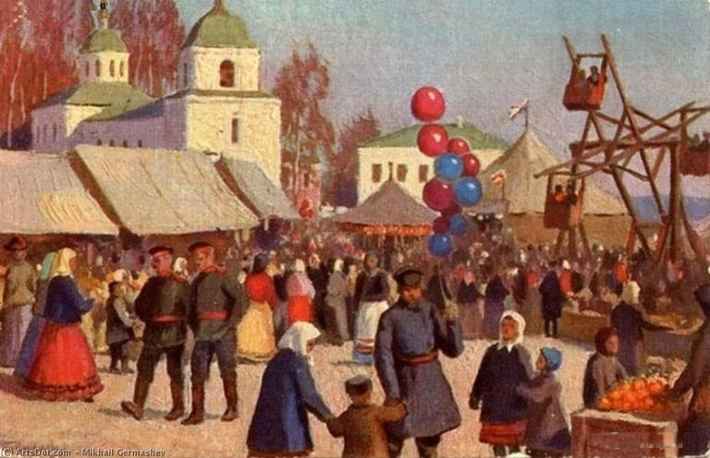
Народные праздники на Смоленщине

Slide 3
Народные календарные праздники возникли на Руси в глубокой древности в результате трудовой деятельности человека. Они отражали и отражают хозяйственный опыт многих поколений, их представления о мироздании, природе, красоте.
В дохристианские времена люди чтили природу, справедливо считая ее своей матерью и кормилицей. Они поклонялись солнцу и просили его согреть их теплом. Возвышали воду и уговаривали ее подарить много рыбы для пропитания. Поклонялись небу и просили его напоить землю для хорошего урожая. Чтили матушку–землю и просили ее о щедрости и изобилии. Языческим богам приносились богатые жертвы, возносились молитвы и благодарения, ритуальными танцами люди старались привлечь их благосклонность.
Праздники древних славян, вне зависимости от тематики и времени года, были наделены общими чертами. Налагалось вето на любую тяжелую работу: запрещалось пахать, сеять, косить, колоть дрова, строить, мастерить, рукодельничать. Избы чисто мелись, ссоры не допускались, всякая вражда прекращалась. Нельзя было жаловаться или приносить дурные вести, говорить разрешалось только о радостном и приятном. За нарушение этого правила полагались розги. Одеваться нужно было нарядно. Готовилось богатое угощение. Наши предки верили, что веселье и сытость рождают особую энергетику. А она войдет в землю, небо и воду, которые вернут ее хорошим дождем и богатым урожаем. Ну и, конечно, не обходились народные праздники без гуляний, песен и хороводов и особых, иногда мистических обрядов.

Slide 4
После крещения Руси в 988 году князем Владимиром народные праздники, носившие магический характер и направленные в основном на получение хорошего урожая, богатого приплода домашнего скота, стали постепенно вытесняться церковными праздниками, основой которых стало воздание единому Богу, получение прощения и милости свыше.
Но и после перехода русского народа в православие он не переставал чтить и отмечать любимые старинные народные праздники. Они, пройдя сквозь временные пласты, органично влились в правила христианских празднеств. Православная церковь в особые дни запрещает прихожанам работать, ругаться и скорбеть. В эти дни принято нарядно одеваться, песнями восхвалять Бога, накрывать богатые столы и делиться с ближними. Языческие магические действа трансформировались в христианские обряды. Так по–своему сохранилась и определилась преемственность нашей истории с древних времен и по наши дни.
Народные обрядовые праздники на Смоленщине всегда были характерны тесным смешением русских и белорусских традиций. Можно говорить о Смоленщине как о регионе со своими фольклорными традициями, возникшими на основе генетически родственных связей близких по языку, быту и культуре двух славянских народов.
Поэтому не случайно народные праздники с особым смоленс­ким колоритом вызывали большой интерес у исследователей, начиная с середины XIX века. Среди смоленских собирателей местного фольклора можно выделить Е.Ф.Карского, П.В.Шейна, В.Н.Добровольского, В.Харькова, Ф.Рубцова.

Slide 5
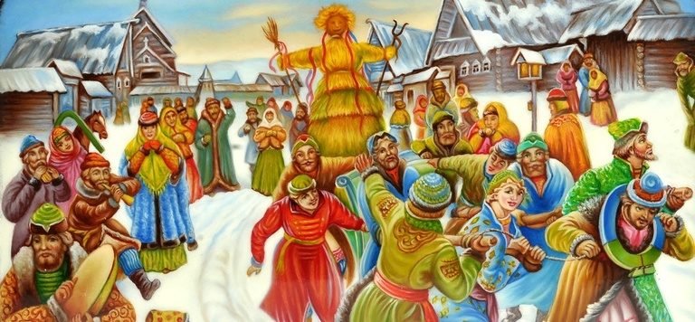
Масленица, приходившаяся на вторую половину февраля — начало марта, замыкала осенне–зимний цикл народных календарных праздников. Среди восточнославянских праздников масленица получила наибольшее признание и развитие у русского народа.
Основные обрядовые действия при проведении праздника сосредоточивались вокруг трех моментов: встреча масленицы, дни празднования и проводы ее.
Встрече масленицы придавалось особая торжественность — она была желанной гостьей в каждом доме. «Не потешить масленицу — жить в беде».
Поздравления с праздником проходили торжественно, по сложившемуся в каждой деревне сценарию. Например, в деревне Горяны Починковского района снаряжался санный поезд. На первых санях сидели «воевода» с масленицей, затем ехали ряженые. Хозяева тех домов, перед которыми «поезд» останавливался, выносили угощения, в которые обязательно входили блины. «Воевода» съедал блин и со словами «Блин — не клин, живота не распорет» начинал хвалить. Остальные, получив угощение, пели песни, частушки под гармошку или балалайку.
Блины вообще проходили красной нитью через весь период празднования Масленицы.
Масленица

Slide 6
Во многих смоленских деревнях сохранился обычай класть первый блин на слуховое окно — «для душ родительских».
Непременным обрядовым дейст­вием являлись «тещины вечера» и «золовкины посиделки». В деревне Викторово Краснинского района вечером перед пятницей зятья приглашали тещ вначале сами, а утром посылали к ним нарядных «зазывных».
А в деревне Понятовка Шумячского района зять к теще направлялся с санями. Теща угощала его блинами и пивом, а зять затем сажал ее в сани и сам тащил их к дому, где устраивалось угощение.
В центре внимания на масленице были молодожены, сыгравшие свадьбу в последний мясоед. В течение всех дней масленицы молодежь веселилась. Водили хороводы, устраивали всевозможные игры и забавы, танцы, разгуливали с песнями и гармошками по деревне, устраивали вечеринки.
В последние дни празднования (в одних деревнях — в субботу, в других — в прощеное воскресенье) происходило сожжение чучела. Непременная часть проводов масленицы: песни, шутки, прибаутки, шум и смех.
Обряды возжигания костров и сжигания чучела у белорусов и украинцев уже в конце XIX века были утрачены. На Смоленщине же они имели широкое распрост­ранение еще в начале первой половины XX века. Поддерживали масленичные обычаи люди старшего поколения. После 20–х годов XX века в связи с социальными преобразованиями в жизни деревни масленичная обрядность начала быстро упрощаться. Исчезли публичные проводы масленицы, сожжение чучела. Оставшись всенародным праздником, масленичные традиции утратили ныне свою обрядовую сущность, их значение сводится сегодня в основном к развлекательным целям.
Хотя следует отметить, что в последние годы проводы масленицы вновь обретают свою былую популярность. «Дела давно минувших дней» становятся модными и востребованными. А сожжение чучела в наши дни можно наблюдать начиная от детских садов и заканчивая крупными государственными корпорациями. Ну что ж, возвращение к истокам — не худший вариант сохранения нашей исторической памяти…

Slide 7
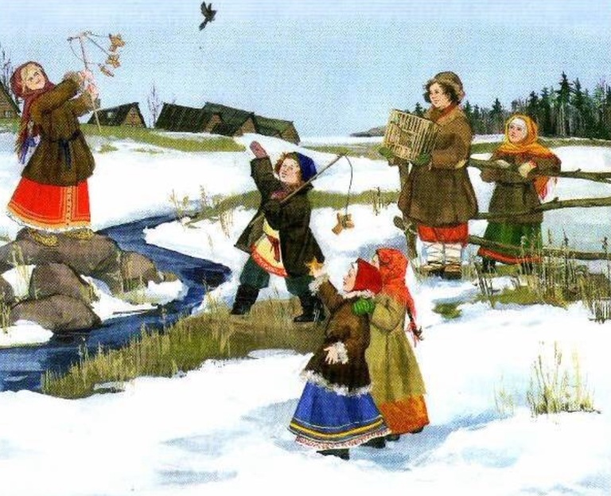
Кликанье (гуканье) весны
Весенняя пора — пора пробуждения природы, расцвета ее животворящих сил. Весну на Руси призывали, но не просто призывали — ее «закликали».
Многообразие весенних народных обычаев и обрядов связано с двумя периодами: самое начало весны и время ее полного расцвета.
«Открытие весны» на Смоленщине не было приурочено к какому–либо определенному дню. В одних деревнях это происходило 1 марта (даты по старому стилю), в день Евдокии. В других — 9 марта (22 марта но новому стилю — день весеннего равноденствия), в день «сорока мучеников», по народному — «сóроки».

Slide 8
В третьих местах весну «кликали» на Благовещенье 25 марта, когда, как говорили в народе, «весна зиму поборола». В ряде деревень встречу весны приурочивали к Пасхе или к Красной горке. Однако в большинстве деревень «закликанье» происходило все–таки в «сóроки».
С «сороками» было связано немало народных поговорок и примет.
«Если сороки теплые — сорок дней будут теплыми, если холодные — жди сорок холодных утренников». «На Сороки день с ночью мерится, равняется». «Во что Сороки, во то и Петровки». «Если заморозки продержатся сорок дней, то летом будет тепло». «Мороз, случившийся 22 марта, обещает урожай, в особенности проса». «Какая погода на Сороки, такой она будет еще сорок дней». «Слышится гром — к голодному году». «Теплый ветер сулит дождливое лето». «Галки и сороки встречаются в большом количестве, значит, скоро будет тепло». «Чайка прилетела — скоро лед пойдет, весна начнется, жаворонок прилетел — к теплу, зяблик — к стуже».

Slide 9
Обычай первыми встречать весну повсеместно был закреплен за детьми. Им вручались испеченные в виде птиц «жаворонки» (куличики), и они с радостными криками бежали на холмы, взбирались на крыши «кликать весну». «Жаворонков» подбрасывали вверх или закрепляли на шестах.
Пеклись «жаворонки» из ржаной муки, по одному–два на ребенка. Дети играли с «жаворонками» в течение всего дня, а вечером съедали.
В этот день повсеместно исполнялись специальные песни–«заклички» или «веснянки». Пелись они обычно хором. В этих песнях весна представала в образе существа, от которого в очень большой степени зависело благосостояние селян, она, «как хорошая крестьянка–хозяйка», «несет с собой «короб житушка», овес лошадям и траву коровам, «по яичишку» деревенским детям».

Slide 10
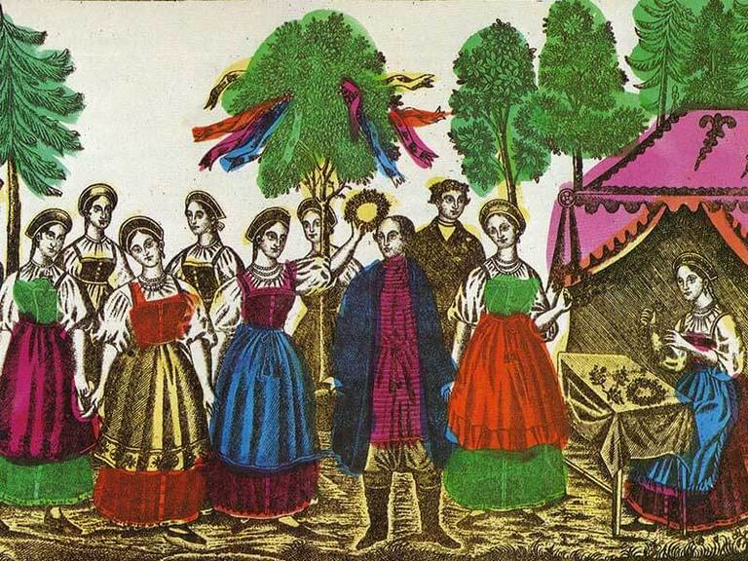
Зеленые святки
В календарной обрядности «зеленые святки» составляют второй период весны. Они приурочены к празднованию Троицы. Троица и предшествующий ей Семик (в четверг) считались важными народными праздниками, прежде всего, как женские и девичьи.
Главнейшие обрядовые дейст­вия этого народного праздника связаны с почитанием предков и культом березки, являющейся символом входящей в силу расцветающей растительности.
Время Зеленых святок с их начальным периодом связывалось с тем, что на земле пребывали души предков. И когда цвели злаковые культуры, это время казалось благоприятным, чтобы контактировать с другими мирами. Иногда в деревнях (на юго–западе страны) верили в освобождение умершей души в субботу на Троицу. Оставляли же эту землю души на саму Троицу. В некоторых губерниях, в том числе и на Смоленщине, считали, что души превращаются в птиц и сидят на березовых ветках, которые сносились к домам. Они верили в беседы душ друг с другом и в возможность слышать такие разговоры везде, где угодно. В эти дни в деревнях организовывали поминание каждого усопшего.

Slide 11
Также во время Зеленых святок осуществлялись обряды, касающиеся инициации, то есть посвящения. Подразумевался переход детей подросткового возраста в молодежный. Из обрядов самыми яркими считались те, которые касались девичьих трапез, проходящих на лугу, в Троицу, или же в дни, посвященные Аграфене купальнице. Нередко такие обряды совпадали с обрядами хождения в жито. Проводились трапезы, пелись песни, заключались девичьи союзы, куда вступали девушки, достигшие возраста брака. В качест­ве символа такого союза рассматривался обряд, касающийся «кумления». Происходил обмен презентами и многие превращались в кумовьев. А затем устраивалась пирушка, куда были приглашены парни. Кумовство обыкновенно свершалось спустя неделю, когда наступало Петровское заговенье.

Slide 12
Важным действием обрядов было завивание девушками на березе венков. Оно до сих пор сохранилось во многих деревнях районов Смоленщины, граничащих с белорусской территорией. Завивание венков сопровождалось общей трапезой.
Развиванию венков придавалось столь же серьезное значение, как и их завиванию, считалось делом обязательным — «не развить венки — быть беде». При развивании венки осматривались: если венок не завял и не распался, это сулило осуществление задуманного желания. В некоторых районах срезанные венки девушки бросали в рожь, чтобы был хороший урожай.
Обряды совершались и на Духов день (понедельник после Троицы). В некоторых смоленских деревнях в этот день собирали цветы и лечебные травы и святили их в церкви.
Считалось, что Зеленые святки непосредственно касались появления русалок, в качестве которых рассматривались души тех девушек и маленьких детей, которые умерли. Эти души присутствовали среди людей в течение Троицкой субботы, качались на березовых ветках или прятались во ржи. Оставляли же души мир, когда наступало Петровское заговенье. Это было первым воскресным днем после того, как начиналась Троица. И когда русалки уходили, на Смоленщине проводился обряд, называющийся «проводами русалок». Перед проводами водили хороводы, пели песни.
В целом народный праздник «зеленые святки» на Смоленщине, как и в других регионах, был связан, в основном, с аграрно–магическими представлениями.

Slide 13
Петров день
Петров день (29 июня по старому стилю) близок по времени с днем Ивана Купалы (23–24 июня), и на него с этого праздника был перенесен ряд обрядовых действий. Празднование его повсюду происходило по сходному порядку. Петров день считался гостевым. Ходили в гости друг к другу, навещали родственников в других деревнях. В некоторых местах устраивали в складчину общие трапезы. Ездили на ярмарки, проходившие в больших селах.
Но всем этим занимались, в основном, семейные люди. У холос­той молодежи был свой порядок. Накануне праздника разжигались костры, возле них веселились, пели песни, проводили игры. Варили кашу, ячменную или пшеничную, с маленькими кусочками сала. Ели ее вместе из одного котла. По поверью, такая каша придавала здоровье и скрепляла дружбу участников трапезы.

Slide 14
Петровская ночь считалась в народе временем разгула нечисти. Стремясь уберечься от нее, хозяева многих домов всю ночь поддерживали свет. Особенно оберегали от порчи скот. В качестве оберега применялась освященная в церкви соль. Эту «петровскую» соль бережно хранили, лечили ею людей и животных. Считалась целебной и «петровская водица», ею умывались и окропляли скот.
Совершалось коллективное ограждение деревни от нечисти. Парни и девушки всю ночь ходили по деревне и вокруг нее и старались как можно сильнее устроить шум — чем больше шум, тем страшнее для нечисти.
Широкое распространение имел обычай «караулить солнце». Утром участники празднества поднимались на высокое место, ждали восхода солнца, пели песни.
Ой, мала петровская ночка,
Арелье, ладо!
Не спи — проспи, моя дочка,
Арелье, ладо!
Иди на горушку гулять,
Арелье, ладо!
Мать–зарю величать,
Арелье, ладо!
Красно солнышко встречать,
Арелье, ладо!
Петровская рать–сила
По зорям ходила,
Всех пробудила,
А Ванечку забыла.
Ты вставай–ка, молодец,
Выходи–ка на крышу
Мать–зарю величать,
Красно солнышко встречать.
О народных праздниках, рассказанных выше, можно отметить, что, несмотря на местные колорит и особенности, они повсеместно отмечались практически во всех российских губерниях.
А вот об этих смоленских праздниках почти ничего не говорится в сборниках по народному творчест­ву. Тем не менее каких–нибудь сто лет назад подобные обряды были в порядке вещей. Описания этих народных обычаев частично взяты из устных воспоминаний очевидцев, частично — из письменных источников.

Slide 15
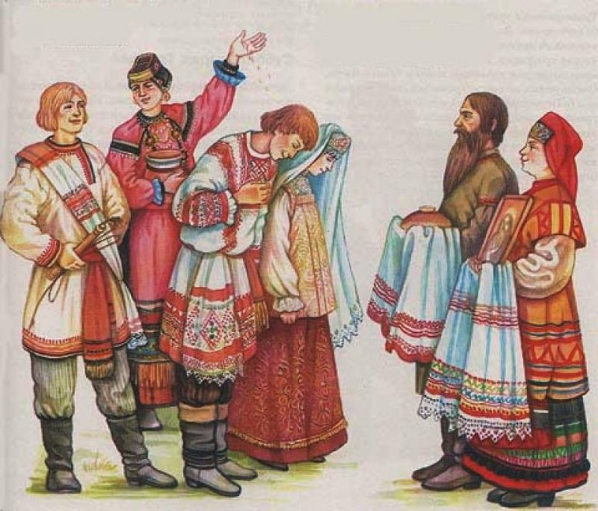
Гжатские гляденки
Именно гляденки, с буквой «н», — так назывался своеобразный праздник, существовавший до 1928 года и только в Гжатском уезде (сейчас Гагаринский район). В других уездах Смоленской губернии о таком празднике мало слышали. Гляденки были дважды в год: на зимнего Николу (19 декабря) и на Крещение (19 января). К этому времени крестьяне уже подсчитывали доходы очередного сельскохозяйственного года, продумывали предполагаемые расходы. Наступал своеобразный перерыв.
Кто–то приходил к выводу, что нужно женить сына, но обязательно с выгодой: на богатой невесте. Другая сторона решала, что надо «девку с дома сбыть». В этом деле тоже прогадать нельзя. В дни гляденок со всего уезда собирались на лошадях женихи, невесты и их родня. Сбор был на центральной площади Гжатска: лучшее — на плечах, а горячее (питие и закуска) — в санях. Молодежь выходит на площадь и прогуливается до моста через реку Гжать и обратно. Ходят парни и девушки, присматриваются друг к другу, выбирают, оценивают, знакомятся. Здесь и пляски, и гармонь. А на центральной площади старики за чаркой расхваливают своих и чужих, причем чужих они и в глаза не видели. Вдруг посреди всеобщего веселья какая–нибудь девушка подбегает к своим и кричит: «Поехали домой!» К другим саням летит парень, называет деревню, откуда родом выбранная им невеста, батька ругается: «Ближе не нашел?» — лошадь в кнут, и сани уезжают с площади. Обычно до часу дня все участники гляденок уже разъезжаются по домам. Кто нашел свою ненаглядную, тот свататься едет с ветерком, а кто не нашел, тому по дороге домой старики все выскажут, а дома еще кости перемоют.

Slide 16
При сватовстве во время гляденок девушки домой торопятся: надо сватов принимать. А семья жениха спешить, по обычаю, не должна, потому что невесте надо дать возможность подготовиться к приезду гостей. Подъезжая к дому, лошадь не распрягают, заходят к родителям, просят испить с дороги, говорят, что заблудились, называют свою деревню. Тут уже выбор за родителями невесты. В том случае, если родители не против знакомства, начинается сватовство и договоры о свадьбе. Время свадьбы назначают после Крещения или на Масляной неделе, так как после Масленицы жениться нельзя: идет Великий пост. А после Пасхи некогда свадьбу гулять: пора в поле идти. Интересно, что гляденки были характерны именно для Гжатского уезда, одного из самых богатых в губернии. Так что гляденки можно рассматривать как уникальное явление и «визитную карточку» уездного фольклора.

Slide 17
Хохловские гульбища
У каждого населенного пункта на Смоленщине по сей день существует престольный праздник. В этот день служат молебен, после богослужения начинается собственно праздник. В деревне Хохлово гуляли на Спас (6 августа по старому стилю). До наших дней сохранилось название «Трактир Медведя» — был, говорят, такой предприимчивый хозяин в Хохлове.
Именно около этого увеселительного заведения и проходил праздник. Слово очевидцу:
«Сюда съезжались мелкие торговцы с конфетами, пряниками, семечками, орехами и лимонадом. Спиртное продавать им запрещали, так как монополия на торговлю горячительными напитками была у государства. До полудня служили молебен, затем гульбище начинали ребятишки. Они играли в бабки, чижика, лапту. Взрослые играли в городки, девчата водили хороводы, кто–то танцевал, кто–то присаживался к карточным игрокам».

Slide 18
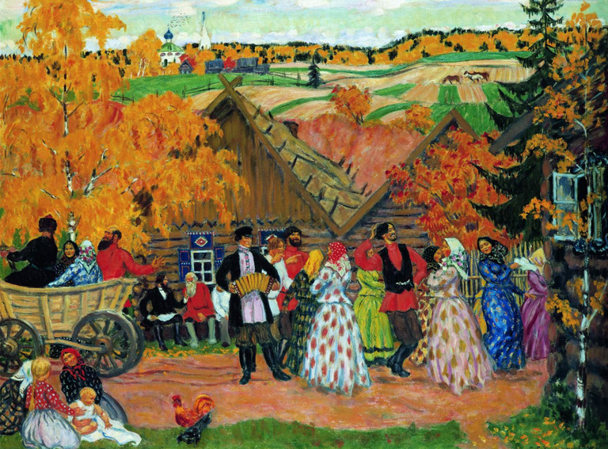
Женщины гуляли до заката, затем уходили заниматься домашними делами. Мужики куролесили допоздна, частенько дело заканчивалось потасовками и драками «стенка на стенку». В этом случае драчунов разнимала полиция.
Без стражей порядка не проходило ни одно деревенское гульбище.

Slide 19
Ночь на «голодного Николу» назвать праздником нельзя. Событие скорее было похоже на короткий отдых перед деревенской страдой. В ночь на «голодного Николу» (в конце мая) крестьянские семьи выводили лошадей в ночное и выезжали в поле сами. С собой брали полсотни яиц, березовик (березовый сок или квас), немного спиртного. Всю ночь пели песни, пили и закусывали.
Почему Никола был «голодным»? Просто в это время у крестьян заканчивались зимние запасы и люди переходили на «подножный корм»: щавель, ботвинью, зеленый лук. Молоко давали только грудным детям.
Излишки молока женщины топили в печке, и это топленое молоко, которое, по отзывам, было очень вкусным и полезным, везли в город продавать.
Продавали так называемыми горлачиками. Горлачик — это глиняный горшок, в который вмещался литр молока. Для тружеников после «голодного Николы» начиналась жаркая летняя страда.

Slide 20
Смоленские кулачки
Без этой жестокой, но вместе с тем и гуманной забавы не обходился ни один праздник. Бои «стенка на стенку» обычно проходили на мосту через речку Рачевку или на днепровском льду. Там встречались жители всех слобод Смоленска: Ямщины, Донщины, Рачевки и Солдатской. Как правило, первыми в «стенках» участвовали самые маленькие, затем, ближе к полудню, наступала очередь подростков, а после молодых в бой вступали взрослые люди. Техника противоборства сводилась к мощным ударам в грудь, плечи или голову.

Slide 21
В солнечное сплетение и ниже бить было запрещено. Нельзя было нападать на лежачего. Если в рукавице у какого–нибудь бойца находили свинчатку, провинившегося жестоко наказывали. Проступок одного расценивался как позор для всех участников «стенки». Выяснять отношения после «кулачков» было недопустимым. Особым шиком считалось, когда участник пройдет сквозь строй противника, ни разу не споткнувшись. Вообще этот обычай заслуживает отдельного изучения. Кулачные бои запретили в двадцатых годах двадцатого века. Кстати, некоторые исследователи полагают, что обилие жестоких побоищ в современности отчасти связано с этим запретом, поскольку люди, порой даже почтенные граждане Смоленска, в «кулачках» по–своему снимали стресс. Наши традиции не позволяли выходить за рамки правил, особым образом регулируя отношения внутри семьи, поселка, города.
Народные календарные праздники, являясь ярким выражением традиционной народной культуры, с разной степенью сохранности дожили до наших дней. Долголетие объясняется прочностью их древних основ, на протяжении веков существовавшей верой людей в магическую силу слова и действия в обряде. Теряя постепенно свое магическое значение и все более обретая бытовой характер, они, однако, и в таком качестве сохранили свои прежние признаки: традиционность и преемственность.

Slide 22
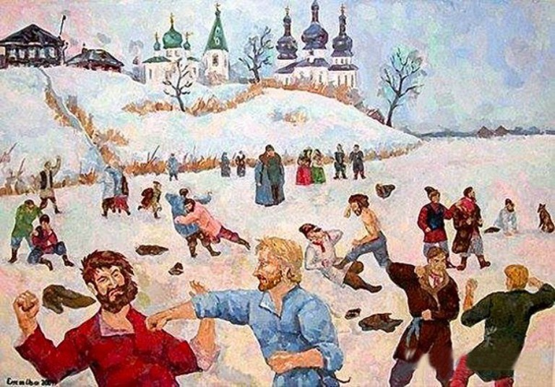
Нельзя не учитывать как один из важных факторов сохранения древнего пласта обрядового фольк­лора исторические особенности Смоленщины. Это многолетнее владычество литовско–польских завоевателей, постоянные войны с посягателями на русские земли. В таких условиях, когда смерть в буквальном смысле стояла на пороге каждого дома смолянина, особенно обострялось значение жизненных ценностей, особый смысл обретала привязанность к своим исконным традициям как важнейшей духовной опоре.

Slide 23
СПАСИБО ЗА ВНИМАНИЕ!

